Slide 1
PŘÍRODNÍ POLYMERY
Vosky
RNDr. Ladislav Pospíšil, CSc.
UČO:29716

Slide 2
LEKCE | téma
1 | Úvod do předmětu - Struktura a názvosloví přírodních polymerů, literatura
2 | Deriváty kyselin, - přírodní pryskyřice, vysýchavé oleje, šelak
3 | Vosky
4 | Polyterpeny – přírodní kaučuk, získávání, zpracování a modifikace
5 | Polyyfenoly – lignin, huminové kyseliny
6 | Polysacharidy I – škrob
7 | Polysacharidy II – celulóza
8 | Bílkovinná vlákna I
9 | Bílkovinná vlákna II
10 | Kasein, syrovátka, vaječné proteiny
11 | Identifikace přírodních látek
12 | Laboratorní metody hodnocení přírodních polymerů
13 | EXKURZE – ŠKROBÁRNA, VÝROBA A ZPRACOVÁNÍ ŠKROBŮ
14 | EXKURZE – KOŽELUŽNA, VÝROBA KLIHU A ŽELATINY

Slide 3
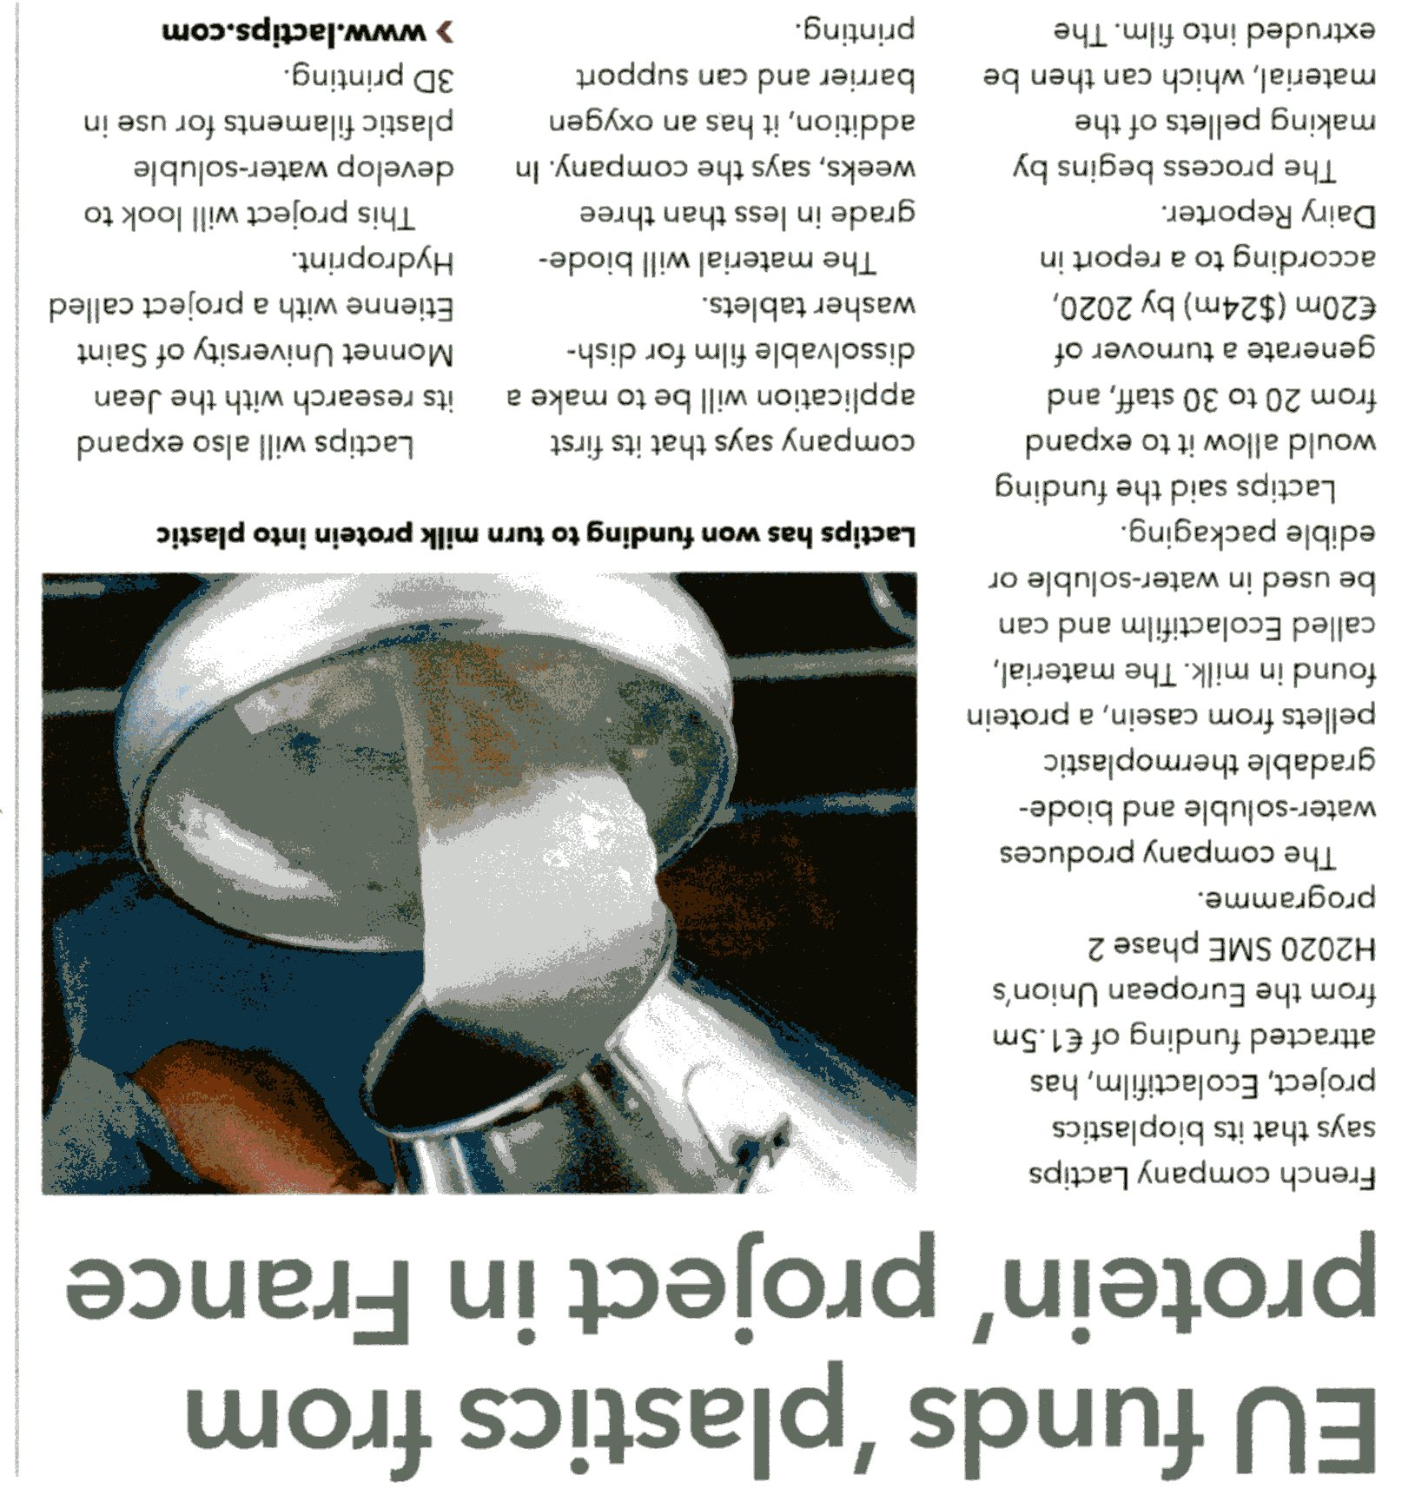
AKTUALITA Z OBORU
(staženo 2017)

Slide 4
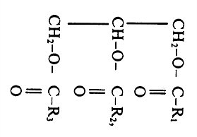
Tuky – jen pro oživení paměti z minulé přednášky
Rostlinné tuky (oleje)
  Glyceridy
  Vyšší mastné kyseliny (> 10 C)
    Nasycené
    Nenasycené
      Jedna dvojná vazba
      Více dvojných vazeb
        Izolované
        Konjugované

Slide 5
Jak liší oleje a vosky?
Oleje
Vosky
Glyceridy
Vyšší mastné kyseliny (> 10 C)
Nenasycené
  Jedna dvojná vazba
  Více dvojných vazeb
    Izolované
    Konjugované
Alkoholy s delším alifatickým řetězcem (cca. C > 15)
Vyskytují se i vosky na bázi DIOLŮ
Vyšší mastné kyseliny (cca. > 15 C), většinou NASYCENÉ

Slide 6
Proč jsou asi oleje kapalné a vosky tuhé (za normální teploty)?
Oleje
Vosky
Nenasycené
  Jedna dvojná vazba
  Více dvojných vazeb
    Izolované
    Konjugované
Jaká je pohyblivost okolo DVOJNÉ vazby?
Jak toto ovlivní možnost krystalizace?
Vyšší mastné kyseliny (cca. > 15 C), většinou NASYCENÉ
Jaká je pohyblivost okolo JEDNODUCHÉ vazby?
Jak toto ovlivní možnost krystalizace?
JAK KRYSTALIZUJÍ POLYOLEFINY ?

Slide 7
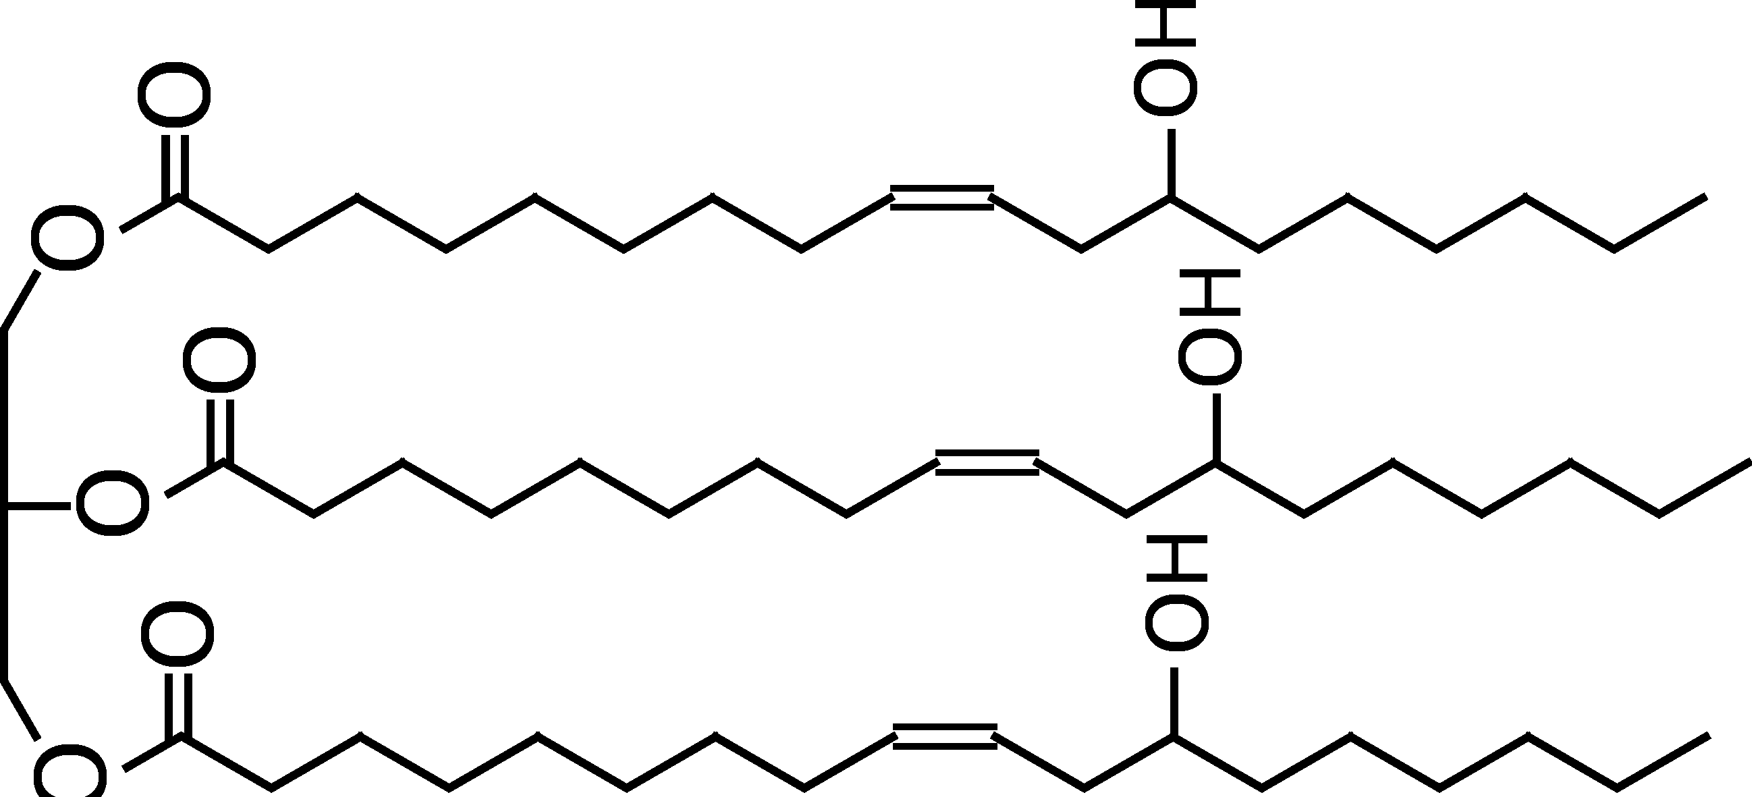
Od OLEJE k VOSKU
RICINOVÝ OLEJ (eng. Castor Oil)
TŘI DVOJNÉ VAZBY
HYDROGENACE
Volné –OH skupiny zůstávají
VOSK eng. Castor Wax

Slide 8
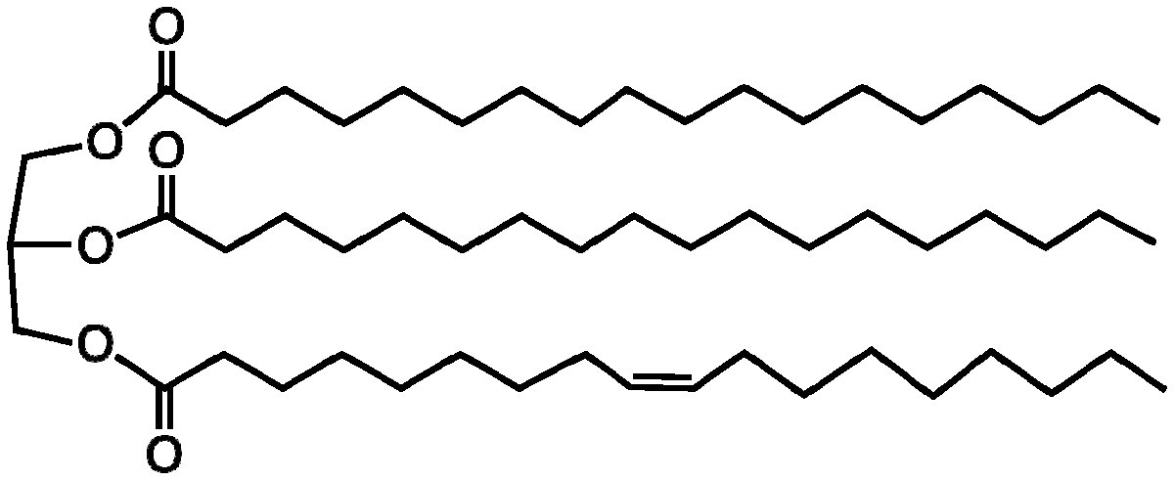
Něco mezi OLEJEM a VOSKEM
LŮJ (eng.Tallow, Suet)
JEDNA DVOJNÁ VAZBA ( kys. Olejová) + dvě nasycené mastné kyseliny (kys. Stearová)
Na co byl používán v minulosti a na co lze použít dnes?

Slide 9
Oleje & VOSKY
Přírodní produkty
  Obnovitelné zdroje
    Živočišný původ (výjimečně)
    Rostlinný původ (převažuje)
  NEOBNOVITELNÉ ZDROJE
Modifikované přírodní produkty
Syntetické produkty
Proč zařazujeme i vosky?
Řada z nich má molekulovou hmotnost v oligomerní oblasti a řadu z nich lze vyrobit polymerací alkenů nebo depolymerací POLYOLEFINŮ

Slide 10
Srovnání olejů a tuků
Type of fat | Total fat (g) | Saturated fat (g) | Monounsaturated fat (g) | Polyunsaturated fat (g) | Smoke point
Sunflower oil | 100 | 11 | 20 | 69 | 225 °C
Soybean oil | 100 | 16 | 23 | 58 | 257 °C
Canola oil | 100 | 7 | 63 | 28 | 205 °C
Olive oil | 100 | 14 | 73 | 11 | 190 °C
Peanut oil | 100 | 17 | 46 | 32 | 225 °C
Rice bran oil | 100 | 25 | 38 | 37 | 250 °C
Lard | 100 | 39 | 45 | 11 | 190 °C
Suet | 94 | 52 | 32 | 3 | 200 °C
Butter | 81 | 51 | 21 | 3 | 150 °C
Coconut oil | 100 | 86 | 6 | 2 | 177 °C

Slide 11
Smoke point | Bod kouření
Sunflower oil | Slunečnicový olej
Soybean oil | Sójový olej
Canola oil, odrůda KANOLA (RAPE OIL – běžný řepkový olej) | Řepkový olej
Olive oil | Olivový olej
Rice bran oil | Rýžový olej
Lard | Vepřové sádlo
Suet | Hovězí lůj NEZPRACOVANÝ
TALOW | Hovězí lůj ZPRACOVANÝ
Butter | Máslo
Coconut oil | Kokosový olej

Slide 12
The smoke point of an oil or fat is the temperature at which, under defined conditions, enough volatile compounds emerge when a bluish smoke becomes clearly visible from the oil. At this temperature, volatile compounds, such as free fatty acids, and short-chain degradation products of oxidation come up from the oil. These volatile compounds degrade in air to give soot. The smoke point indicates the temperature limit up to which that cooking oil can be used.^{[1]}
smoke point = bod kouření

Slide 13
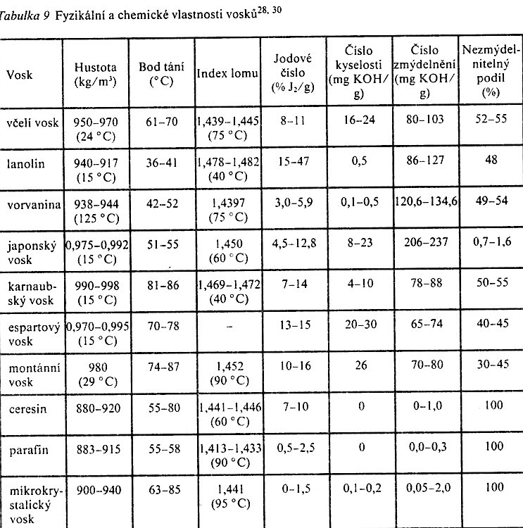

Slide 14
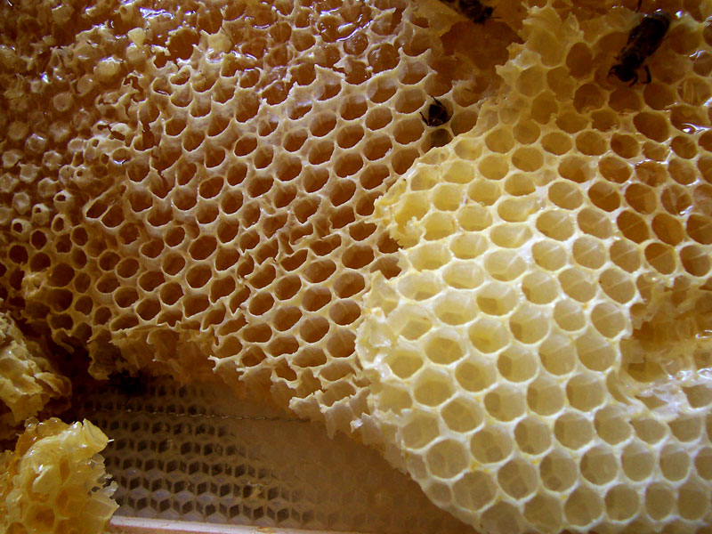
VČELÍ VOSK

Slide 15
VČELÍ VOSK
Včelí vosk patří mezi tzv. éčka (E901)
Ve staročeských textech se med (resp. plást medu, plástev, latinsky favus, anglicky honeycomb) označuje slovem strdí (střední rod, to strdí, původně nesklonné, též ta stred, ten strda^{[4]}) které je všeslovanského původu. V odborné včelařské terminologii se jako strdí označuje medem zanesené včelí dílo (plástev z včelího vosku) volně žijících včel.
Mezi známé hrdiny antické mytologie, kteří se se Sirénami setkali, patří Odysseus a Argonauti. Odysseus při své dlouhé plavbě z trojské války poznal ostrov Sirén dříve, než se dostali na doslech, a proto nařídil svým mužům, aby si zalepili uši voskem (včelím) a nemohli tak být přilákáni jejich zpěvem. On sám se však neohlušil, pouze se nechal připoutat ke stěžni, a tak jako jediný mohl slyšet jejich líbezný zpěv.
Argonauti byli rovněž lákáni zpěvem Sirén, ale měli s sebou velkého pěvce Orfea, který je ochránil před Sirénami tak, že je svým zpěvem přehlušil.

Slide 16
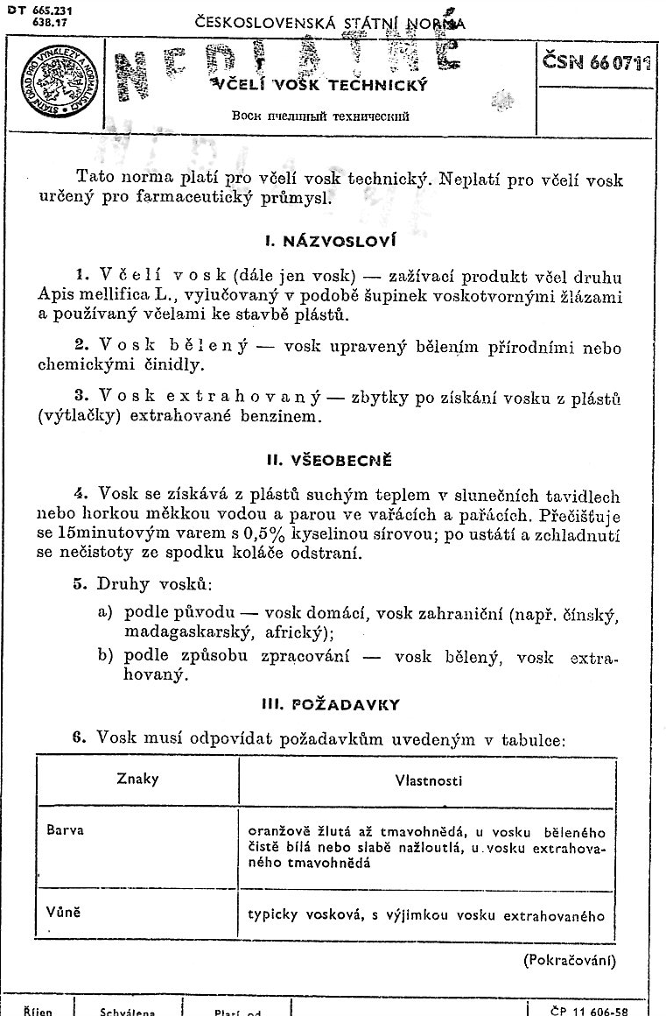
VČELÍ VOSK
PATRNĚ NEJDŮLEŽITĚJŠÍ PŘÍRODNÍ VOSK
Do nedávna jsme na jeho kvalitu měli i ČSN
VYUŽÍVANÝ UŽ TISÍCE LET > báje o Odysseovi a sirénách

Slide 17
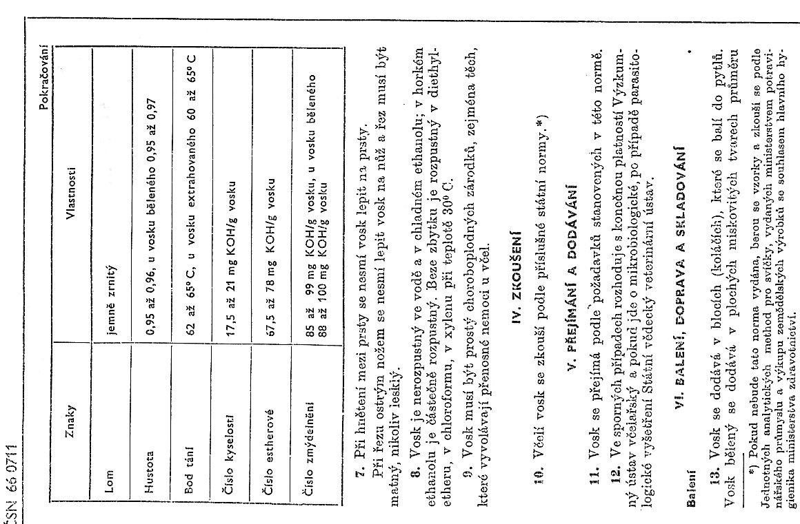
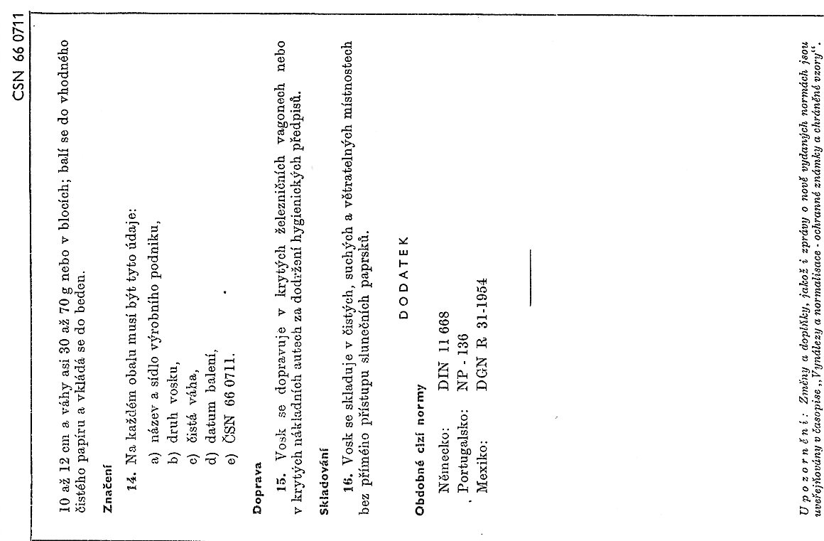

Slide 18
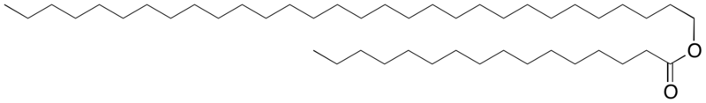
VČELÍ VOSK
triacontanyl (myricyl) palmitate CH₃(CH₂)₂₉O-CO-(CH₂)₁₄CH₃
Považován za HLAVNÍ SLOŽKU z dosud cca. 285 nalezených složek, cca. 111 dosud NEidentifikovaných složek čeká na vás!
(Údaje z různých zdrojů se liší, berte to jen jako ukázku složitosti přírodního produktu)
Může se lišit podle místa původu a druhu včel
Některé složky jsou těkavé

Slide 19
FRAKCE | PODÍL | POZNÁMKA
Hydrocarbons | 14% | Hlavně nasycené uhlovodíky C_{13 – 39} a cis alkeny C ₃₁ ₋ ₃₃
Monoesters | 35% | Hlavně kys. Palmitová s alkoholy C _{24 – 32}
Diesters | 14% | obsahují 15-hydroxypalmitovou kyselinu vázanou α, ω 1-dioly s palmitovou nebo nenasycenou kyselinou
Triesters | 3% | Odvozeno od triolů
Hydroxy monoesters | 4%
Hydroxy polyesters | 8%
Acid esters | 1%
Acid polyesters | 2%
Free acids | 12% | hlavně C₂₄, méně C₂₆ a C_{28,} ale někde je uváděna jako hlavní „Cerotic acid“ – kyselina hexakosanová
Free alcohols | 1% | Myricylalkohol & CERYL ALCOHOL
Unidentified | 6%

Slide 20

Cerotic acid = kyselina hexakosanová = kyselina cerotová (C₂₆H₅₂O₂)
myricylalkohol (triakontan-1-ol) C₃₀H₆₁OH
CERYL ALCOHOL
white crystalline alcohol C₂₇H₅₅OH occurring as an ester in waxes (as beeswax)

Slide 21
VČELÍ VOSK VLASTNOSTI
Bod tání 61 – 70 °C
Rozpustnost:
  Terpentýn,
  Amylalkohol,
  Toluen,
  Benzin,
  Chloroform,
Za normální teploty plastický, po ochlazení tvrdý a křehký

Slide 22
VČELÍ VOSK modifikace
FALŠOVÁNÍ – přídavek parafínů, kys. Stearové, …
ČIŠTĚNÍ – přetavení v horké vodě, oxidace, ………..
Zvýšení lepivosti > + pryskyřice, např. kalafuna
Zvýšení tuhosti > + tvrdší vosky
Vaření s roztoky alkálií > PUNSKÝ VOSK (mýdla Na⁺, K⁺) s vyšším bodem tání

Slide 23
VČELÍ VOSK v historii
Odlévání kovů „na ztracený vosk“
Svíčky – dnes snad jen u východních křesťanů
Impregnace – díky nasycenosti kyselin neoxiduje
Pečetě
………..

Slide 24
Odlévání kovů „na ztracený vosk“ 1
Postup:
Z tvrdého vosku se vyrobí trojrozměrný pozitiv odlévaného předmětu.
Pozitiv se pak nastříká tenkou cementační vrstvou a poté několikrát namáčí ve speciální keramice a nechá se zaschnout, dokud nevznikne masivní forma.
Potom se nechá vosk roztát a vylije se z formy. Nevadí když něco zůstane uvnitř.
Potom se forma pomalu nažhaví na tavnou teplotu.
Někdy v téže peci jako tavenina. Zbytky vosku se jednoduše vypaří.
Potom se do formy nalije tavenina.
Tavenina (odlitek) se nechá ztuhnout.
Když je odlitek ztuhlý, forma se rozbije a práce je hotová.

Slide 25
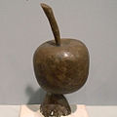
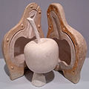
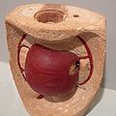
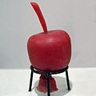
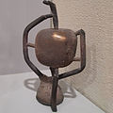
Odlévání kovů „na ztracený vosk“ 2
Model = pozitiv
Forma
Forma i s několika vtoky
Kovový odlitek před začištěním dělící roviny a stop po vtocích
Zkušební voskový odlitek

Slide 26
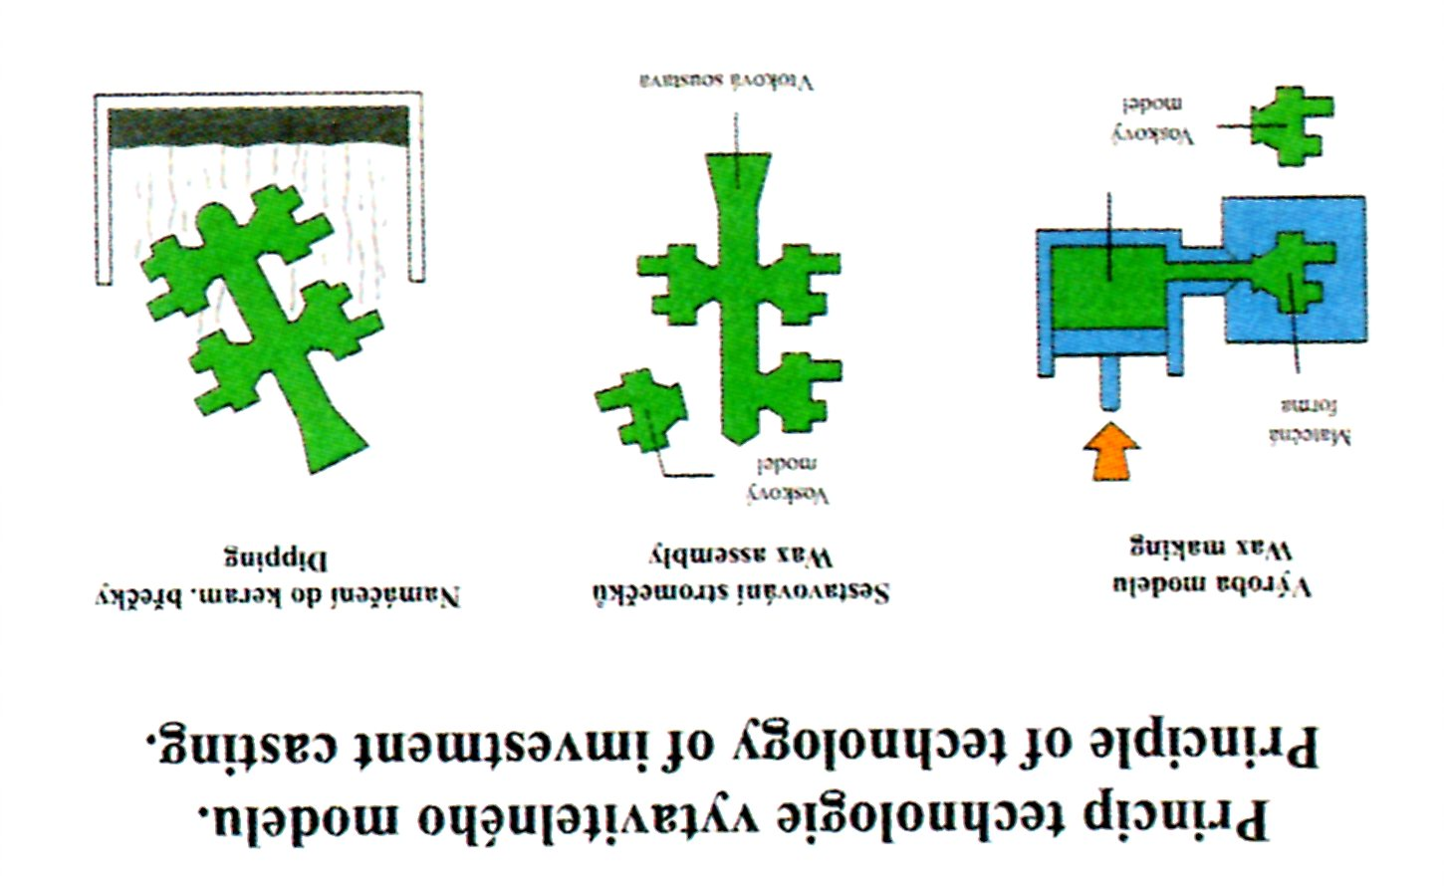
Odlévání kovů „na ztracený vosk“ 3

Slide 27
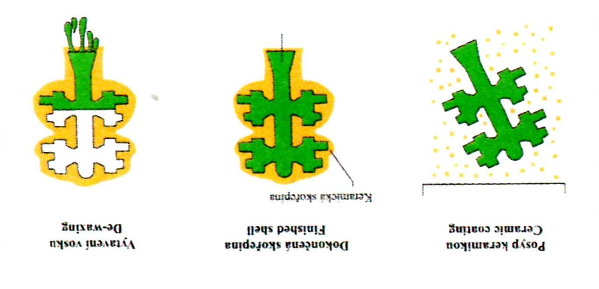
Odlévání kovů „na ztracený vosk“ 4

Slide 28
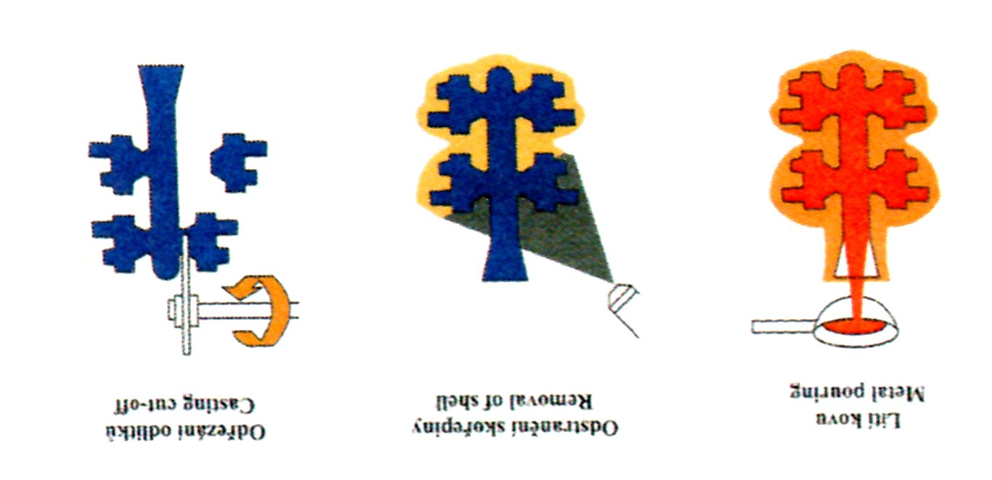
Odlévání kovů „na ztracený vosk“ 5

Slide 29
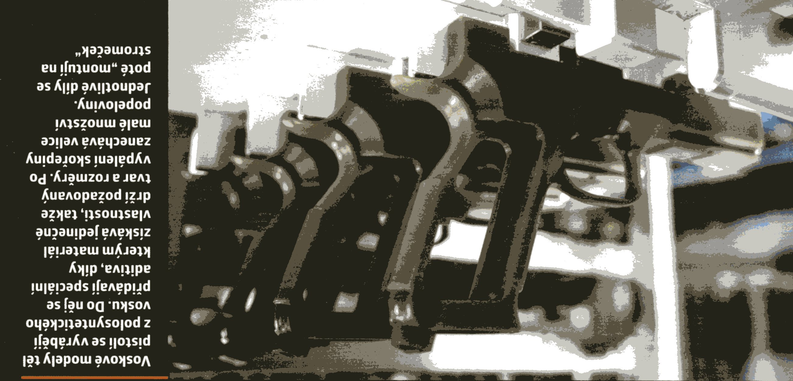
Odlévání kovů „na ztracený vosk“ 6/1
PRAKTICKÝ PŘÍKLAD

Slide 30
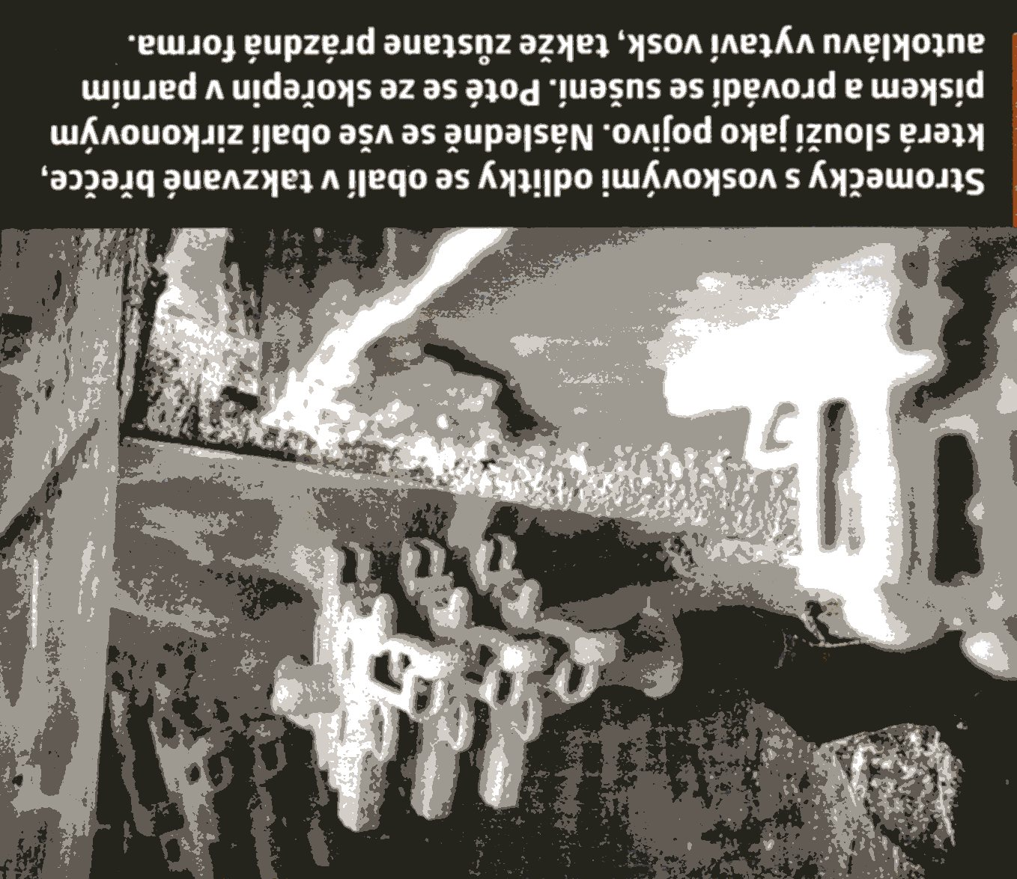
Odlévání kovů „na ztracený vosk“ 6/2
PRAKTICKÝ PŘÍKLAD

Slide 31
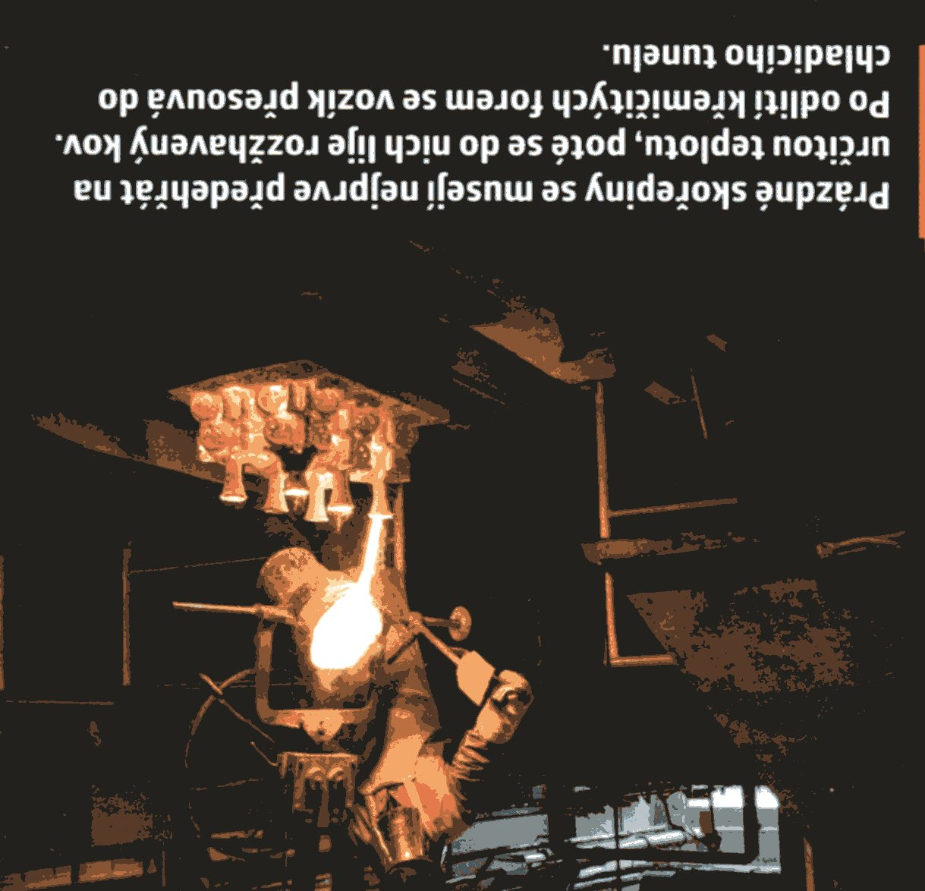
Odlévání kovů „na ztracený vosk“ 6/3
PRAKTICKÝ PŘÍKLAD

Slide 32
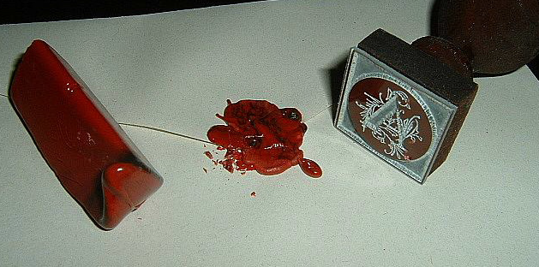
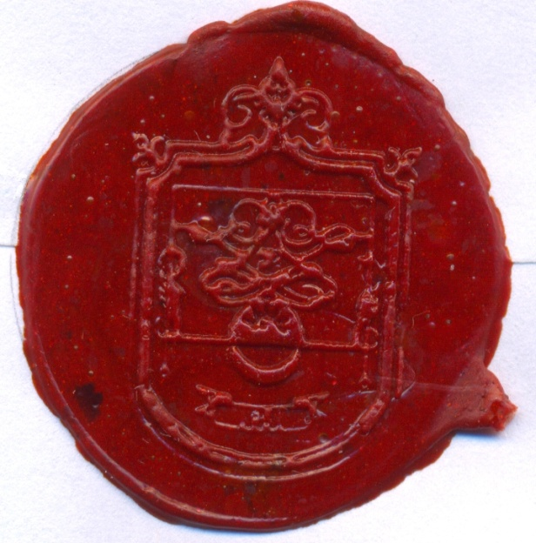
Pečetě
JINÉ SLOŽENÍ:
VČELÍ VOSK,
KARNAUBSKÝ VOSK,
KALAFUNA,
KŘÍDA,
Pigmenty anorganické (PROČ?)
From the 16th century it was compounded of various proportions of shellac, turpentine,
resin, chalk or plaster, and coloring matter (often vermilion, or red lead), but not necessarily beeswax. The proportion of chalk varied; coarser grades are used to seal wine bottles and fruit preserves, finer grades for documents. In some situations, such as large seals on public documents, beeswax was used.

Slide 33
VČELÍ VOSK v moderním světě
Odlévání kovů „na ztracený vosk“
Impregnace – díky nasycenosti kyselin neoxiduje
Leštidla
Potravinářství & farmacie – lesklý povrch bonbónů a tablet
Konzervace kovů a dřeva – zůstává rozpustným po staletí, nízká propustnost pro vodní páry > politury na nábytek > pošlu jako samostatný soubor
Rentoaláž

Slide 34
VČELÍ VOSK - kontrola pravosti
Poměr esterového čísla (podíl esterově vázaných mastných kyselin) a čísla kyselosti má být 3,6 – 4,3
Poměr hlavních složek triacontanyl palmitate CH₃(CH₂)₂₉O-CO-(CH₂)₁₄CH₃ to cerotic acid CH₃(CH₂)₂₄COOH, the two principal components, being 6:1 > METODA?
Plynová chromatografie (GC) po převedení na metylestery kyselin

Slide 35
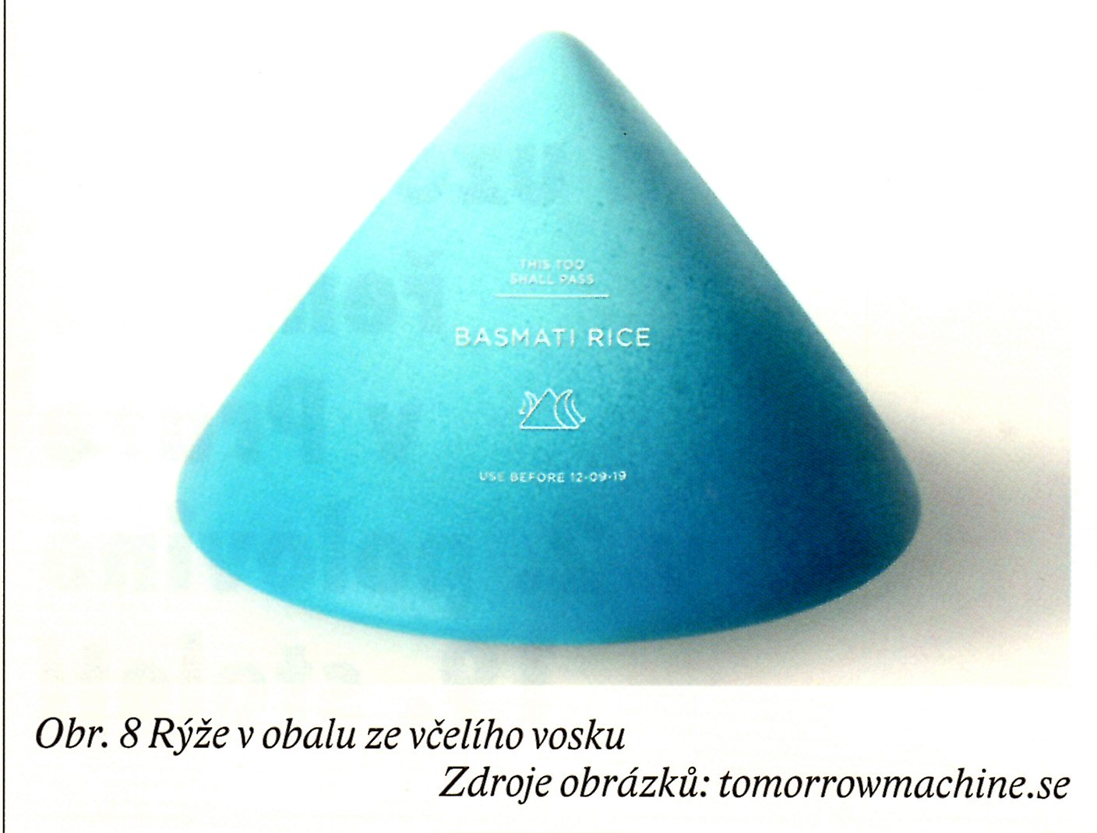
VČELÍ VOSK dosti netradiční použití

Slide 36
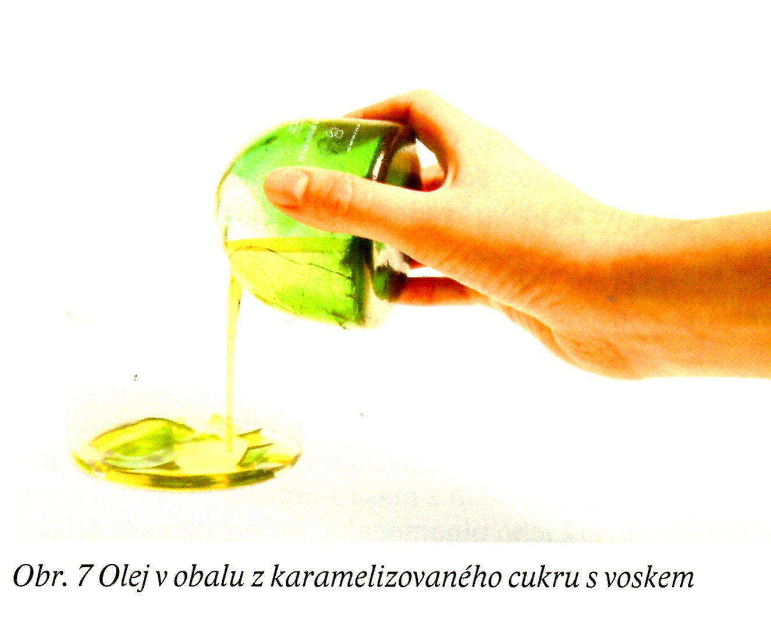
VOSK dosti netradiční použití
Není uvedeno o jaký vosk se jedná:
včelí?
parafínový?
jiný přírodní?
Jaký olej? Co s cukrem a voskem?

Slide 37
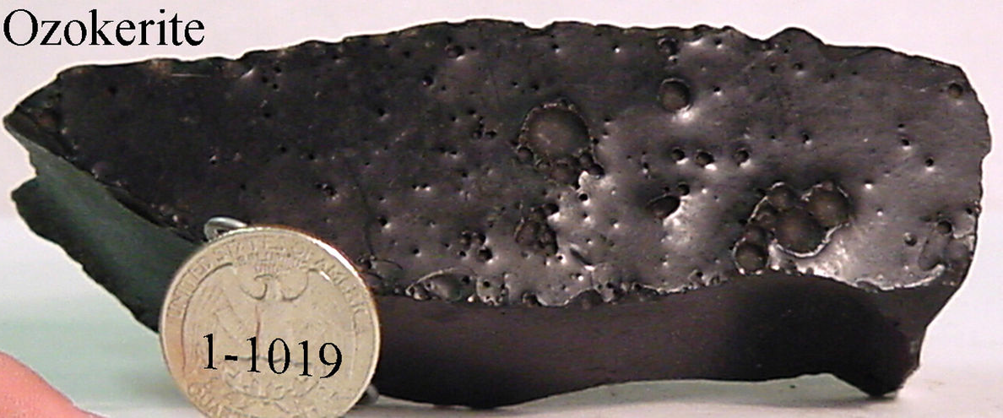
Teď prudce změníme směr zájmu!
  Přírodní produkty > NEOBNOVITELNÉ ZDROJE > OZOKERIT (ZEMNÍ VOSK – MINERÁLNÍ VOSK – PŘÍRODNÍ PARAFÍN)

Slide 38
Ozokerit v historii
Čištění přetavením a filtrací
Čištění H₂SO₄ a pak aktivním uhlím
Zlepšení barvy a odstranění netavitelných příměsí
ROZDESTILOVÁNÍ
CERESIN > svíčky, ŘEDĚNÍ VČELÍHO VOSKU
VAZELÍNA > mazivo, báze mastí,

Slide 39
Ozokerit v současnosti
Spíše mineralogická kuriozita
Nahrazen většinou výrobky z ropy - levné
Nahrazen metallocenovými vosky – možnost přesného nastavení vlastností, ale dražší

Slide 40
CERESIN 1
Původně vyráběn přečištěním (chemické & fyzikální) OZOKERITU
NYNÍ hlavně mísením různých produktů z ropy >levné
Na rozdíl od parafínu obsahuje rozvětvené a cyklické struktury > plasticita za snížené teploty, protože má menší sklon ke krystalizaci

Slide 41
CERESIN 2
Bobtnání v rozpouštědlech a olejích > VOSKOVÉ PASTY
BOD TÁNÍ cca. 60 – 70 °C
ROZPUSTNOST
Terpentýn,
Benzen (nyní „na indexu“), snad i toluen
Chloroform,
Benzín,
Petroléter (uhlovodíky s délkou řetězce C_{5–7} (t_{v} asi 30–70 °C)

Slide 42
CERESIN 3 - použití
Konzervování (tukování) usní
Všeobecně jako prostředek povrchové ochrany, a to nejen kovů
Voskové pasty na modelování atd.
Náhrada včelího vosku nebo jeho ředění

Slide 43
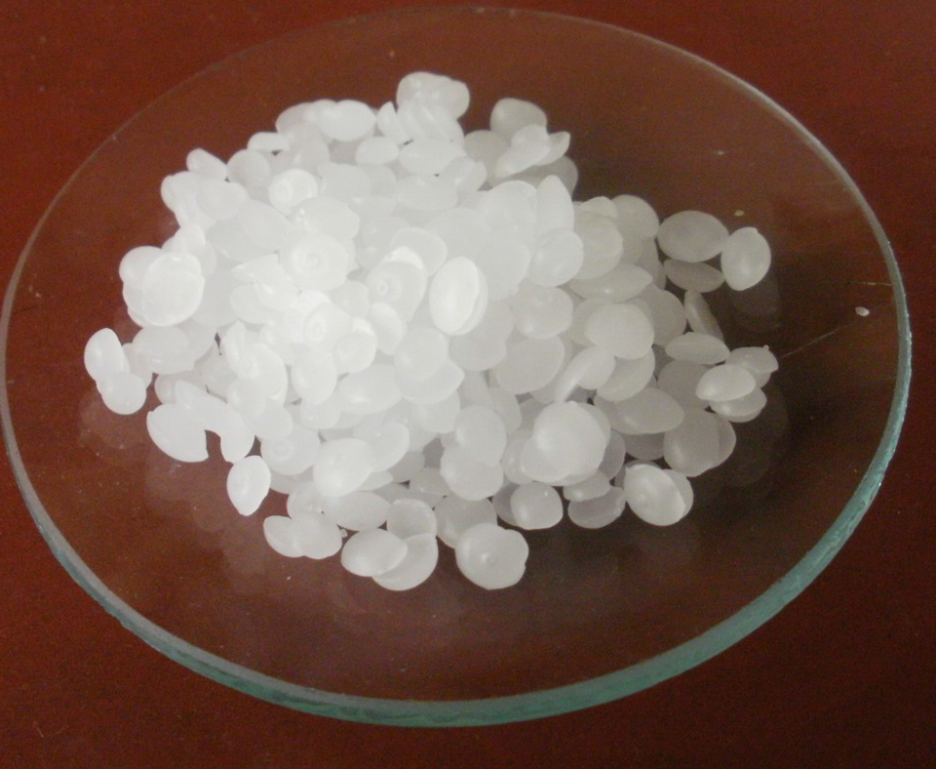
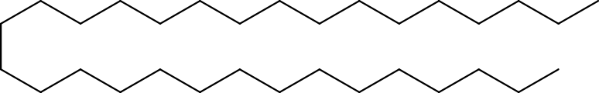
PARAFÍN
Podobně ale vypadá i HDPE a LDPE > PROČ?
The hydrocarbon C31H64 is a typical component of paraffin wax.

Slide 44
PARAFÍN 2
Obsahuje hlavně LINEÁRNÍ STRUKTURY
PARAFÍN = vyšší alkan, cca. Od C₂₆ výše
Body tání jsou cca. 45 – 70 °C
Body varu okolo 300 °C > vakuová destilace produktů z ropy > krystalizace ze směsi s oleji
Hustota cca. 900 kg/m³, podobně jako HDPE > PROČ?
VÝBORNÉ ELEKTROIZOLAČNÍ VLASTNOSTI
Výborná chemická odolnost i proti HF > preparace skleněných lahví na kys. HF

Slide 45
PARAFÍN 3
Výborná chemická odolnost proti povětrnostním vlivům
Vodoodpudivé nánosy > dříve kelímky na Pribináček, pivo a limo
Ředění dražších přírodních vosků, ale nebezpečí rozfázování
Leštící pasty,
Svíčky
Lyžařské vosky
Součást odstraňovačů starých nátěrů > brání rychlému odpaření rozpouštědla

Slide 46
PARAFÍN 4
používá se jako přísada do otrávených návnad pro hlodavce - (návnadu nadnáší ve vodě)^{[3]}
kosmetika - krémy, masti, rtěnky, líčidla
lázeňství - zábaly
výroba hydroizolačních či kluzných vosků či krémů (lyžařských, automobilových, na obuv, štěpařských,
přesné odlévání kovů či jiných materiálů
impregnace dřeva
stavebnicví - injektáže do zdiva, impregnace stavebních prvků
ochrana střeliva například dynamitových patron před vlhkostí^{[3]}
zalévání do tkání při přípravě preparátu v histologii

Slide 47
PARAFÍN 5
Parafín se dodává buď ve formě šupinek, pecek anebo desek.
Cena obyčejného parafínu se dlouhodobě pohybuje kolem 30 Kč/kg (2006 - 2008). HDPE i LDPE jsou nyní za cca. 35 Kč/kg (TEĎ TO BUDE ASI VÍCE)
Označení parafínu (např. 60/62 nebo 50/52) značí - Stanovení teploty tuhnutí na otáčejícím se teploměru, nikoli bod tání! (ČSN 65 7115)
VÝROBCE PARAFÍNŮ V TUZEMSKU
BYLO PARAMO, a.s., Pardubice www.paramo.cz
Sedm typů s teplotou tuhnutí na otáčejícím se teploměru 50/52 až 62/64 °C (ČSN 65 7115)
Popel cca. 0,02 % hmot. > velmi čisté

Slide 48
PARAFÍN 6 ČSN 65 7115
Parafiny a cereziny - Stanovení teploty tuhnutí na otáčejícím se teploměru
Anotace obsahu
Tato norma určuje postup pro stanovení teploty tuhnutí pevných uhlovodíků, parafinů, cerezinů, vosků a jiných podobných výrobků.
Z roztaveného vzorku se teploměrovou nádobkou nabere kapka vzorku. Vzorek se ochlazuje na otáčejícím se teploměru a zaznamená se teplota, při které se kapka začne otáčet s teploměrovou nádobkou.

Slide 49
Mikrokrystalický vosk
Opět produkt získávaný při destilaci ropy
Parafín
Mikrokrystalický vosk
Obsahuje hlavně LINEÁRNÍ STRUKTURY
Bezbarvý
Od C₂₆ výše
Téměř transparentní
Obsahuje hlavně LINEÁRNÍ, rozvětvené i cyklické STRUKTURY
Většinou nažloutlý až nahnědlý, bezbarvý jen po rafinaci
Od C₅₀ výše
Opalescentní

Slide 50
Mikrokrystalický vosk použití – podobné jako parafín
Je lepivější > lepší na nánosy
Směsi s jinými vosky, kterým dodává tvárnost
Ostatní podobně jako parafín

Slide 51
MŮJ OBLÍBENÝ VOSK
MONTÁNNÍ VOSK
Přírodní produkty > NEOBNOVITELNÉ ZDROJE > EXTRAKCE LIGNITU NEBO HNĚDÉHO UHLÍ
Montánní pryskyřice
Montánní vosk
Asfalt

Slide 52
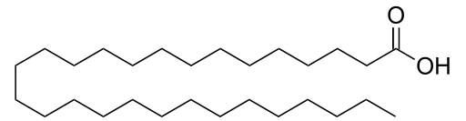
MONTÁNNÍ VOSK 1
Montanic acid (C₂₈H₅₆O₂)> estery > Montánní vosk
Je udáváno C₂₄ – C₃₀ pro „Montánové kyseliny“
Obsažena v těchto voscích:
Montánní vosk
Čínský vosk
Včelí vosk

Slide 53
MONTÁNNÍ VOSK 2
Estery – cca. 62- 68 % hmot.
Volná kyselina montánová – cca. 22-26 % hmot.
Parafíny – 0,5 % hmot.
Volné vyšší alkoholy, ketony, pryskyřice – zbytek do 100 % hmot.
Vyšší bod tání – cca. 82 – 95 °C
Dosti tvrdý

Slide 54
MONTÁNNÍ VOSK 3
Možnosti přípravy MODIFIKOVANÝCH PRODUKTŮ
Estery – ZMÝDELNĚNÍ i částečné
Volná kyselina montánová – vznik solí Me⁺ či Me⁺²
Volná kyselina montánová – esterifikace s dioly (etylénglykol) a trioly (glycerin)
Řada vosků LICOWAX firmy Clariant

Slide 55
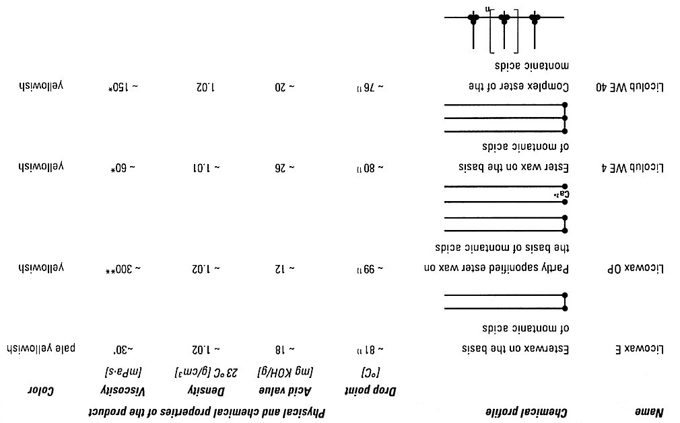
MONTÁNNÍ VOSK 4

Slide 56
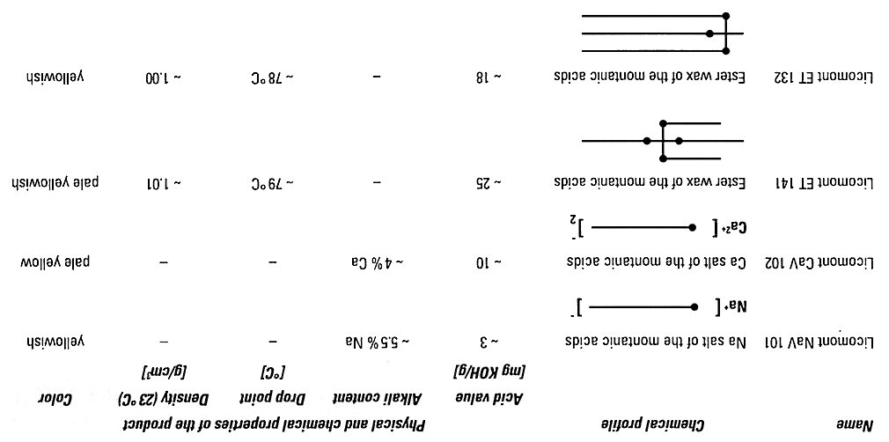
MONTÁNNÍ VOSK 5

Slide 57
MONTÁNNÍ VOSK 6
Obecně tam, kde je potřeba lesklý a relativně tvrdý nános (povrch)
  Leštěnky na auta – cca. třetina světové spotřeby
  Krémy na boty
  Mazivo při zpracování plastů
  Náhrada či modifikace včelího vosku
  ……………….
Nyní je asi v Evropě nejvýznamnějším výrobcem vosků firma CLARIANT

Slide 58
ZPÁTKY K ROSTLINÁM!
Karnaubský vosk 1
Přírodní produkty > OBNOVITELNÉ ZDROJE > voskovitý povlak na karnaubské palmě, rostoucí v Brazílii
Usušené listy > mechanické oddělení > přetavení
Myricilcerotát – hlavní složka (cca. 80 % hmot.)
C₃₀H₆₁OOC₂₅H₅₁O (ve VČELÍM VOSKU je udávána jak tato kyselina, tak alkohol)

Slide 59
Karnaubský vosk 2
Vysoký bod tání, cca. 81 – 86 °C
Přídavek zvyšuje b.t. a tvrdost jiných vosků, podobně jako montánní vosk
Za normální teploty rozpustný v diisopropyléteru a chloroformu, za horka v EtOH, terpentýnu, ketonech, …
Použití pro zvýšení tvrdosti a tepelné odolnosti jiných vosků, např. včelího
Leštidla
Potahy na léčiva
Separační prostředek při zpracování plastů

Slide 60
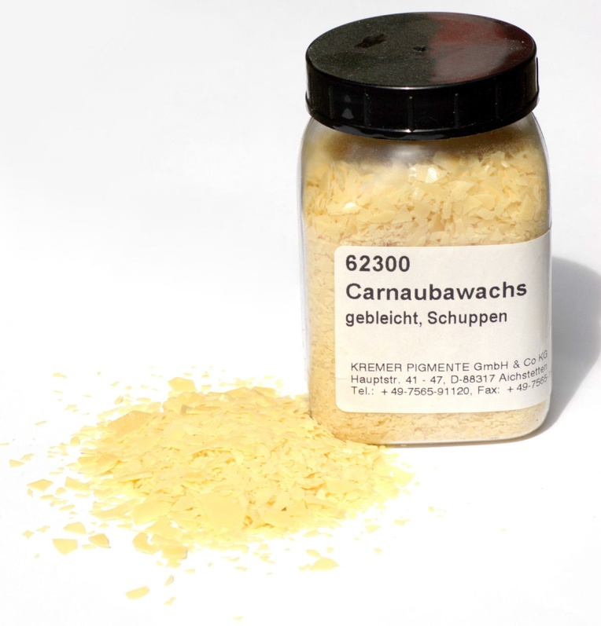
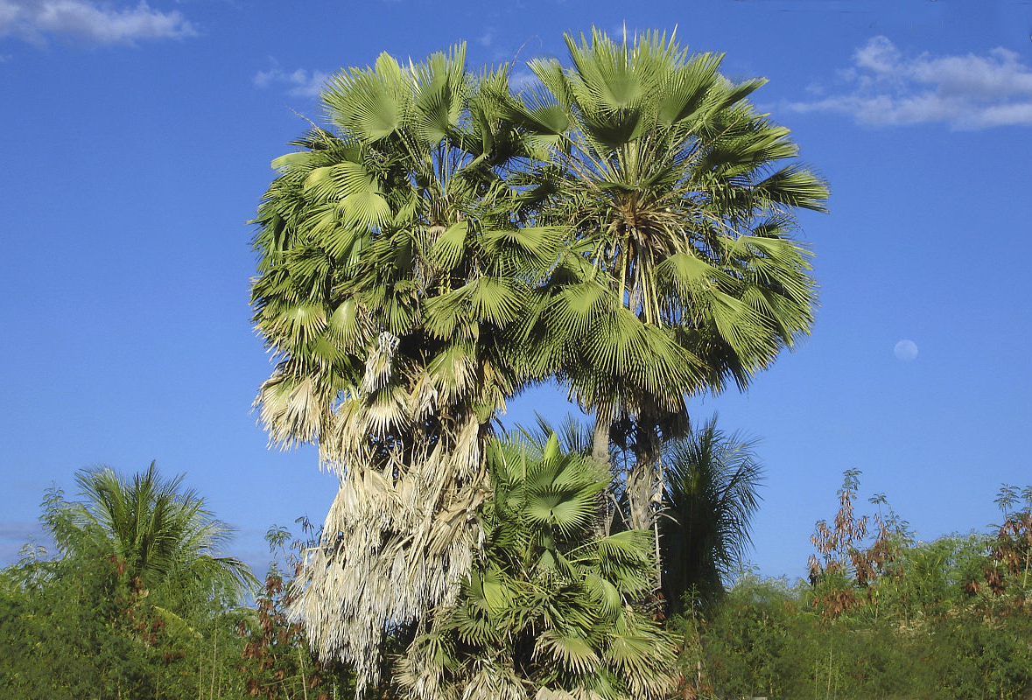
Karnaubský vosk 3

Slide 61
Další látky řazené mezi vosky
Lanolín – z odpadu po čištění ovčí vlny
Japonský vosk – z plodů stromu
Čínský vosk – sekret hmyzu
Vorvanina – lebeční dutina vorvaně obrovského
Espartový vosk – ochranný povlak na trávě espartové
………………..

